Slide 1
Arbetssätt Primärvårdsrådet & Kunskapsstöd Vårdvalsråd 231025
Annika Kjellman, Utvecklingsledare Område Vårdkvalitet

Slide 2
Nuvarande plattform för publicering av nationella kunskapsstöd: Nationellt kliniskt kunskapsstöd (NKK)

Slide 3
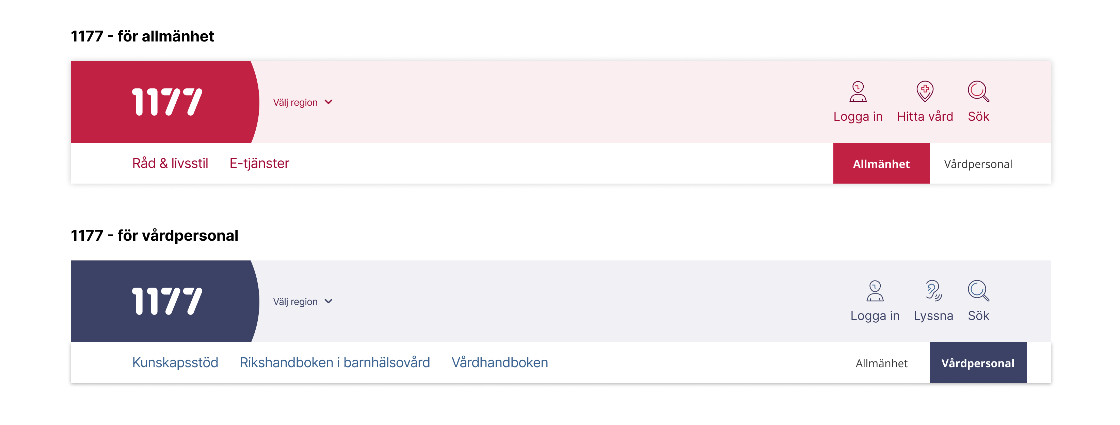
Nationelltklinisktkunskapsstöd.se flyttar till 1177 vårdpersonal (påbörjas 2024)
Kunskapsstöden på nationelltklinisktkunskapsstöd.se kommer att visas som en del av 1177 via en ingång för vårdpersonal.
Nuvarande innehåll på 1177 kommer samlas under en ingång för allmänheten.
En målbild för tjänsten 1177 vårdpersonal kommer tas fram. Det inkluderar bland annat vilka fler tjänster än kunskapsstyrningssystemets kunskapsstöd som ska återfinnas inom 1177 för vårdpersonal.

Slide 4
Uppdrag Stora Primärvårdsrådet Sakkunnig Eric LeBrasseur Utvecklingsledare Annika Kjellman

Slide 5
VAD
Sortera/prioritera kunskapsstöd som innefattar primärvård (kan några slås ihop utifrån primärvårdsperspektiv?)
Ansvara för information/förankring/beslutsunderlag till linjechefer inom primärvården
Ge förslag på deltagare från primärvården till lokala arbetsgrupper utifrån behov och prioritering
Utsedda representanter som deltar i lokal arbetsgrupp (LAG) arbetar enligt processen för ordnat mottagande av kunskapsstöd (leds av det lokala programområde (LPO) som ansvarar för kunskapsstödet)

Slide 6
VILKA
Representanter från:
- Allmänmedicin
Primärvårdsrehabiliteringen
Kommunerna
Kunskapsstyrnings- och patientsäkerhetsenheten
Vårdval allmänmedicin + fysioterapi

Slide 7
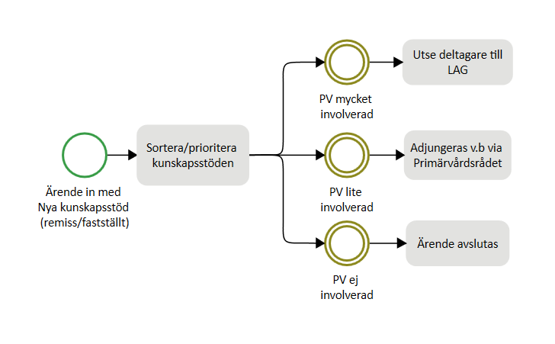
HUR
Sortering, prioritering, deltagare till LAG :
1
2
3

Slide 8
NÄR
Nationellt remissläpp:
15 feb
15 april
15 sep
15 nov
Stora Primärvårdsrådet: Träffas 2-3 veckor efter nationellt remissläpp, 4 ggr/år (alla, 2 timmar).

Slide 9
Vilka kunskapsstöd har prioriterats som prio 1 under 2023?
Samverkande hälso- och sjukvård i hemmet (fastställd)
Depression hos vuxna (fastställd)
Migrän (fastställd)
Svårläkta sår (fastställd)
IgE förmedlad matallergi (fastställd)
KOL del 2 (fastställd)
Diabetes – glukossänkande läkemedelsbehandling vid typ 2-diabetes (remiss)
Benartärsjukdom, sekundärprevention (remiss)

Slide 10
2. Identifiera lokal arbetsgrupp
4. Remissvar
6. Gapanalys inkl lokal prio
8. Genomförande
10. Överlämnat till förvaltning
1. Inventera underlag och intressenter
3. Samla in synpunkter
5. Kartlägga nuläge
7. Införandeplan inkl kommunikationsplan
9. Uppföljning införandeplan och indikatorer
Följa upp
Förbättra
Planera
Genomföra
Remissfas
Kartläggnings- och prioriteringsfas
Genomförande och uppföljningsfas
Beslut SKS:
Fastställt kunskapsstöd
Arbetssätt
- ordnat mottagande av kunskapsstöd

Slide 11
Exempel på vanliga åtgärder vid införande av kunskapsstöden:
1. Utbildningsinsatser
2. Skapa/revidera/rensa bort styrande dokument
3. Indikatorer för uppföljning

Slide 12
Utbildningsinsatser
Utbildningsinsatser paketeras och integreras i möjligaste mån
i befintliga strukturer, ex:
Digitala utbildningar tas fram och läggs in i Utbildningsportalen (FEV1/FEV6-mätning, inhalationsteknik, osteoporos för fysioterapeuter, cancerprevention för primärvård mfl). Flera nationella utbildningar på gång som också integreras när de bir klara.
Utbildning på befintliga professionsnätverk (ALL-möten, nätverk för distriktssköterskor, nätverk för vårdadministratörer mfl)
Utbildning på befintliga nätverk för team (astma/KOL-team, diabetesteam, sårvårdsteam mfl)
Starta upp nya nätverk (ex sårnätverk)

Slide 13
Skapa/revidera/rensa bort styrande dokument
Inventering görs av befintliga styrande dokument
Vid behov kan styrande dokument skapas, revideras, kompletteras, slås ihop, tas bort
Vid behov skapas regionala tillägg för Värmland på Nationellt kliniskt kunskapsstöd

Slide 14
Indikatorer för uppföljning
Skapa Basdatapaket i Rapportportalen
Tillsammans med arbetsgruppen prioritera de viktigaste indikatorerna.
Genomgång av vilka indikatorer (angivna i kunskapsstödet) som är möjliga att ta fram statistik på idag via ex kvalitetsregister eller Medrave.
Skapa indikatorer i Insight för de indikatorer det är möjligt (framförallt specialistvården som använder).

Slide 15
Glöm inte att prenumerera på: Nyhetsbrevet för Kunskapsstyrning

